Slide 1















2
0
2
2
Chào mừng các em
đến với lớp học
Môn: …………………………………
Giáo viên: …………………..………..

Slide 2
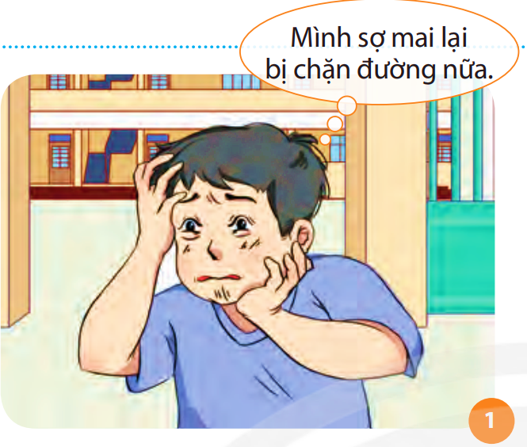
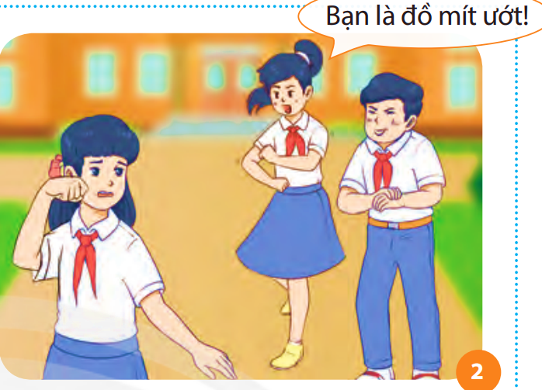


MỞ ĐẦU
Cách 1: Em hãy nêu tên các hành vi bạo lực học đường trong các bức tranh/ video/ sắm vai tình huống

Slide 3
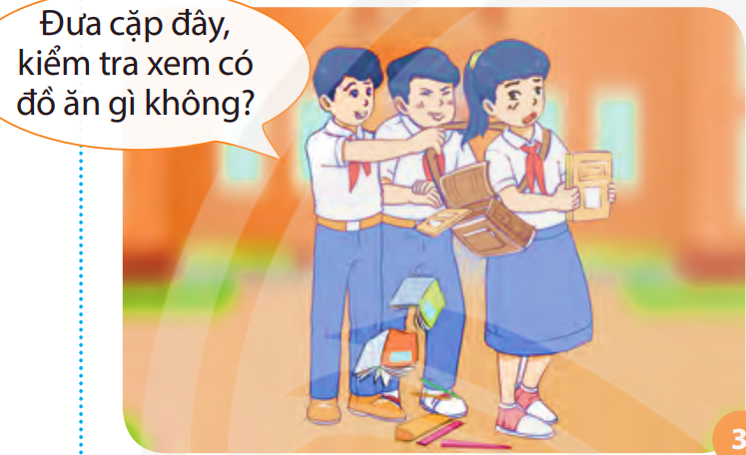
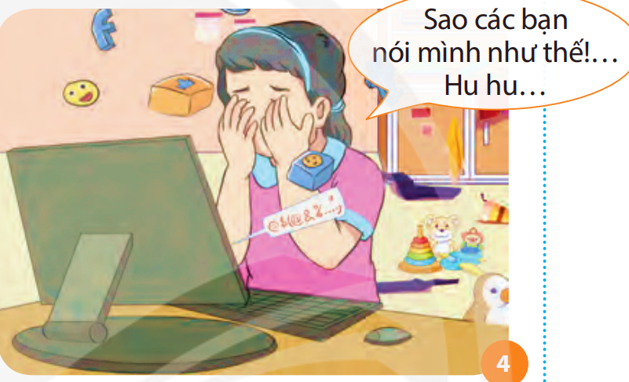
MỞ ĐẦU
Em hãy nêu tên các hành vi bạo lực học đường trong các bức tranh/ video/ sắm vai tình huống

Slide 4
MỞ ĐẦU
Em hãy nêu tên các hành vi bạo lực học đường trong các bức tranh/ video/ sắm vai tình huống
Tranh 1: Đánh đập, hành hạ, ngược đã, xâm hại thân thể, sức khoẻ của người khác.
- Tranh 2: Cố tình cô lập, xua đuổi người khác.
Tranh 4: Lăng mạ, xúc phạm danh dự, nhân phẩm người khác
Tranh 3:
Bắt nạt học đường

Slide 5




Cách 2: Trò chơi “Sức mạnh bàn tay”
01
02
* Luật chơi: HS đứng dậy tại chỗ/di chuyển nhún nhảy theo nhạc, khi nào nhạc dừng thì tất cả dừng lại, Gv hô “Bàn tay là để?, HS hô làm gì làm gì? GV hô hành động (nắm tay, bắt tay, đấm, xoa bóp…), Hs thực hiện hành động, Gv yêu cầu với bạn ở gần mình nhất. Ai không thực hiện được hoặc k kết nhóm được sẽ chịu phạt
* Gv đưa ra các câu hỏi: Sức mạnh bàn tay để làm gì? Em có liên tưởng gì khi thực hiện các hành động trên?
Gv kết luận, dẫn dắt vào bài

Slide 6
BẠO LỰC HỌC ĐƯỜNG
CARTOON CHILDREN'S EDUCATION AND TEACHING
GIÁO DỤC CÔNG DÂN 7
Bài 8

Slide 7




I. KHÁM PHÁ

Slide 8
1. Biểu hiện của bạo lực học đường
*Trường hợp 1: Vì T không cho các bạn ngồi gần chép bài kiểm tra, nên khi T đạt điểm cao, một số bạn lên mạng nói xấu T. Trên lớp, các bạn này lảng tránh, lôi kéo những bạn khác không chơi với T. Vì vậy T cảm thấy lạc long trong lớp.
*Thông tin: Nghị định số 80/2017/NĐ-CP ngày 17/07/2017 của chính phủ quy định về môi trường giáo dục an toàn, lành mạnh, thân thiện, phòng, chống bạo lực học đường
Điều 2 (Trích)
5. Bạo lực học đường là hành vi hành hạ, ngược đãi, đánh đập; xâm hại thân thể, sức khỏe; lăng mạ; xúc phạm danh dự, nhân phẩm; cô lập, xua đuổi và các hành vi cố ý gây tổn hại về thể chất, tinh thần của người học xảy ra trong cơ sở giáo dục hoặc lớp độc lập
Đọc thông tin, các trường hợp dưới đây
* Trường hợp 2: Thời gian gần đây, thấy một số bạn trong lớp trốn tiết, la cà ở quán Internet, H là lớp trưởng đã báo cáo cho cô chủ nhiệm. Biết việc này, một số bạn trong lớp đã có lời nói xúc phạm H. Có bạn còn cố tình gạt chân H làm H bị ngã xây xát tay chân

Slide 9




PHIẾU BÀI TẬP (CHIA SẺ NHÓM ĐÔI)
a) Em hãy căn cứ vào thông tin để xác định những hành vi bạo lực học đường được thể hiện qua mỗi trường hợp và hình ảnh trên
………………………………………………………………………………………………………………………………………………………………………………………...
b) Ngoài những hành vi trên, em còn biết hoặc chứng kiến những hành vi bạo lực học đường nào khác?
……………………….……………………….……………………….……………………….……………………...….….…………………………………………………….……..

Slide 10



Trò chơi “tiếp sức đồng đội”
Thành viên hai đội lần lượt lên bảng viết thêm những biểu hiện của bạo lực học đường trong 5’ (không được trùng ý kiến với đội bạn
Nhóm nào viết được nhiều biểu hiện đúng nhất sẽ giành chiến thắng.
Chia lớp thành 2-3 đội

Slide 11

Các biểu hiện mà các em vừa tìm hiểu có thể được chia thành các nhóm như thế nào?
Các hành vi bạo lực về thể chất
4 Nhóm
Các hành vi bạo lực về tinh thần
Hành vi chiếm đoạt, hủy hoại gây tổn thất tài sản của người khác
Các hành vi bạo lực trực tuyến

Slide 12

2. Nguyên nhân của bạo lực học đường
* Tình huống 1: Do xem nhiều phim bạo lực nên H thay đổi tính tình, hay nổi nóng, dễ gây gổ với bạn bè xung quanh. Một lần ở trường, H đã cãi nhau và định đánh bạn. Mọi người khuyên can nên H mới dừng lại. Sau sự việc này, H đã bị nhà trường cảnh cáo và phải xin lỗi bạn
* Tình huống 2: Vì thích thể hiện mình là người mạnh mẽ nên V đã lôi kéo các bạn thành lập một nhóm chuyên đi dọa dẫm, bắt nạt các bạn khác. Điều đó làm cho các bạn trong lớp lo lắng bất an khi nhìn thấy nhóm của V.
Sắm vai tình huống và thảo luận nhóm trả lời câu hỏi

Slide 13


Xây dựng các tình huống sắm vai
Cách thực hiện
Phân công tình huống
* Trước buổi học: HS Nắm bắt lựa chọn tình huống, thực hiện nghiên cứu tính huống, tìm kiếm thông tin, lên ý tưởng thực hiện nhiệm vụ, phân công nhiệm vụ, tập diên thử, báo cáo tiến độ….
* Trong buồi học: HS trình bày sản phẩm, các nhóm khác quan sát, nhận xét
Nhóm 1: dựng tiểu phẩm tình huóng 1
Nhóm 2: xây dựng tình huống 2 thành buổi tư vấn tâm lý giữa chuyên gia tâm lý và cha mẹ học sinh

Slide 14
CÂU HỎI TÌNH HUỐNG SẮM VAI
a) Theo em, những hành vi nào của các nhân vật trong từng tình huống trên là hành vi có tính chất bạo lực học đường
………………………………………………………………………………………………………………………………………………………………………………………...
b) Nguyên nhân, hậu quả của những hành vi đó
……………………….……………………….……………………….……………………….……………………….….…..………………………………………………………...

Slide 15
BLHĐ – Nguyên nhân và hậu quả
Nguyên nhân chủ quan
Nguyên nhân
Bạo lực
học đường
Nguyên nhân khách quan
Người gây bạo lực
Hậu quả
Người bị bạo lực
Gia đình
Xã hội

Slide 16
II/ Luyện tập

Slide 17

Bài tập 1: Tổ chức trò chơi “Ai nhanh hơn”
A. Chụp trộm hình của một bạn khác gửi cho nhóm bạn để bàn tán, chế giêu
* Luật chơi: Gv chiếu các hành ở BT1 – SGK (có thể bổ sung thêm một số hành vi khác tương tự. Trong 10s, các đội phải đưa ra đáp án Đồng ý/ không đồng ý đây là hành vi BLHĐ bằng cách giơ thẻ/ bấm chuông trả lời
B. Lấy đồ ăn sang của bạn khác
C. Bịt tai mỗi khi một bạn học sinh phát biểu hoặc nói chuyên
E. Gửi những tin nhắn, hình ảnh, video, bài viết nhằm gây tổn thương
G. Véo tai, giật tóc một bạn khi đang nô đùa
H. Mượn đồ dùng học tập của bạn nhưng quên không trả lại

Slide 18




Bài tập 2: Thi tranh biện
Nhóm 1: Đồng tình/ Ủng hộ
Quan điểm: “Bạo lực học đường chỉ gây tổn hại tới người bị bạo lực”
Nhóm 2: Phản đối

Slide 19
PHIẾU BÀI TẬP
Họ tên: …………………
Lớp: ………..……..
Bài tập 3: Giải quyết tình huống
Bài 1: Hãy nghiên cứu các tình huống dưới đây và ghi người bị bạo lực học đường trong tình huống vào cột 1 và nguyên nhân của tình huống BLHĐ đó vào cột 2
Người bị BLHĐ ………………………………………………………………………………………………………… | Nguyên nhân gây BLHĐ ………………………………………………………………………………………………………..
* Tình huống: K và C đều là học sinh lớp 7A3. Do xích mích với nhau trên mạng xã hội, K đã hẹn C để giải quyết mâu thuẫn. Tuy nhiên, khi gặp nhau, hai bạn đã xảy ra xô xát.
Bài 2: Em hãy kể một trường hợp bạo lực học đường liên quan đến bản thân em; chỉ ra nguyên nhân, hậu quả của tình huống bạo lực học đường đó?
………………………………………………………………………………………………

Slide 20


GÓC CHIA SẺ “CÂU CHUYỆN BLHĐ CỦA BẢN THÂN”

Slide 21
III. VẬN DỤNG

Slide 22




A
B
Nhiệm vụ 2: Thảo luận nhóm, phân công nhiệm vụ, luyện tập một tiết mục văn nghệ ( Tiểu phẩm, nhạc kịch, nhảy hiện đại,…) với thông điệp truyền thông, phòng chống BLHĐ.
Nhiệm vụ 1: Xây dựng một sản phẩm tuyên truyền: Tranh vẽ, video với thông điệp truyền thông về nguyên nhân và hậu quả của BLHĐ

Slide 23
2
0
2
2
Thanks for listening.
Welcome to ask questions

